Slide 1
第7章 Vue开发环境
Vue CLI脚手架工具
CLI服务和配置文件
静态资源管理
插件
环境变量和模式

Slide 2
学习目标
1
了解全局环境变量与模式的配置及静态资源的处理
掌握Vue CLI3.x脚手架的安装与使用方法
2
了解
掌握
掌握CLI插件与第三方插件的使用方法
4
掌握
掌握CLI服务的原理和vue.config.js文件的配置方法
3

Slide 3
目录
7.1
Vue CLI脚手架工具
☞点击查看本节相关知识点
7.2
插件
☞点击查看本节相关知识点
7.3
CLI服务和配置文件
☞点击查看本节相关知识点

Slide 4
目录
7.4
环境变量和模式
☞点击查看本节相关知识点
7.5
静态资源管理
☞点击查看本节相关知识点

Slide 5

知识架构
7.1 Vue CLI脚手架工具
1
安装前注意事项
2
全局安装@vue/cli
3
使用vue create命令创建项目
4
GUI创建项目

Slide 6
知识架构
7.2 插件
1
CLI插件
2
安装插件

Slide 7
知识架构
7.3 CLI服务和配置文件
1
CLI服务
2
配置文件
3
配置多页应用

Slide 8
知识架构
7.4 环境变量和模式
1
环境变量
2
模式

Slide 9
知识架构
7.5 静态资源管理
1
使用相对路径引入静态资源
2
public目录引入静态资源

Slide 10
7.1 Vue CLI脚手架工具
1
安装前注意事项
Vue CLI是一个基于Vue.js进行快速开发的完整系统，可以自动生成Vue.js+
webpack的项目模板。Vue CLI提供了强大的功能，用于定制新项目、配置原型、添加插件和检查webpack配置。@vue/cli3.x版本可以通过 vue create 命令快速创建一个新项目的脚手架，不需要像vue2.x那样借助于webpack来构建项目。

Slide 11
7.1 Vue CLI脚手架工具
1
安装前注意事项
在安装Vue CLI之前，需要安装一些必要的工具，如Node.js，版本要求是8.9或者以上（建议是8.11.0+），可以参考第1章讲解的Node.js的安装步骤和基本使用。

Slide 12
7.1 Vue CLI脚手架工具
1
安装前注意事项
Vue CLI 3.x版本的包名称由vue-cli（旧版）改成了@vue/cli（新版），如果已经全局安装了旧版的vue-cli（1.x或2.x），需要通过如下命令进行卸载。
npm uninstall vue-cli –g
// 如果vue-cli是通过yarn命令安装，则需要使用如下命令进行卸载
yarn global remove vue-cli

Slide 13
7.1 Vue CLI脚手架工具
2
全局安装@vue/cli
打开命令行工具，通过npm方式全局安装@vue/cli脚手架，具体命令如下：
npm install @vue/cli@3.10 –g
安装完成后，检测是否安装成功，使用如下命令来查看vue-cli的版本号：
vue –V（或者vue --version）
上述命令运行后，结果如下所示：
C:\vue>vue -V
3.10.0

Slide 14
7.1 Vue CLI脚手架工具
3
使用vue create命令创建项目
在命令行中切换到项目存储目录，创建一个名称为hello-vue的项目，具体命令如下：
vue create hello-vue（项目名）

Slide 15
7.1 Vue CLI脚手架工具
3
使用vue create命令创建项目
需要注意的是，如果在Windows上通过MinTTY使用git-bash，交互提示符会不起作用，下面介绍两种解决的方式。
使用winpty来执行vue命令
winpty vue.cmd create hello-world（项目名）

Slide 16
7.1 Vue CLI脚手架工具
3
使用vue create命令创建项目
将vue命令变成一个别名
在git-bash安装目录下找到etc\bash.bashrc文件，在文件末尾添加以下代码，保存文件之后，重启git-bash，然后重新执行vue create hello-vue。
alias vue='winpty vue.cmd'
// 实际执行的命令为winpty vue.cmd

Slide 17
7.1 Vue CLI脚手架工具
3
使用vue create命令创建项目
重新执行vue create hello-vue后，交互符界面提示用户选取一个preset（预设），default是默认项，包含基本的babel+eslint设置，适合快速创建一个新项目。Manually select features表示手动配置，提供可供选择的npm包，更适合面向生产的项目，在实际工作中推荐使用这种方式。
Vue CLI v3.10.0
? Please pick a preset: (Use arrow keys)
> default (babel, eslint)
Manually select features

Slide 18
7.1 Vue CLI脚手架工具
3
使用vue create命令创建项目
选择手动配置后，会出现如下选项。
? Check the features needed for your project: (Press <space> to select,
<a> to toggle all, <i> to invert selection)
>(*) Babel
( ) TypeScript
( ) Progressive Web App (PWA) Support
( ) Router
( ) Vuex
( ) CSS Pre-processors
(*) Linter / Formatter
( ) Unit Testing
( ) E2E Testing

Slide 19
7.1 Vue CLI脚手架工具
3
使用vue create命令创建项目
上述选项中，按空格键可以选择某一项，a键全选，i键反选。下面对这些选项的作用进行解释，具体如下。
Babel：Babel配置（Babel是一种JavaScript 语法的编译器）
TypeScript：一种编程语言
Progressive Web App (PWA) Support：渐进式Web应用支持
Router：vue-router
Vuex：Vue状态管理模式

Slide 20
7.1 Vue CLI脚手架工具
3
使用vue create命令创建项目
CSS Pre-processors：CSS预处理器
Linter / Formatter：代码风格检查和格式化
Unit Testing：单元测试
E2E Testing：端到端（end-to-end）测试
用户根据系统提示，按需选择好配置，完成项目的搭建。

Slide 21
7.1 Vue CLI脚手架工具
3
使用vue create命令创建项目
项目创建完成后，执行如下命令进入项目目录，启动项目。
cd hello-vue
npm run serve
项目启动后，会默认启动一个本地服务，如下所示。
App running at:
- Local: http://localhost:8080/

Slide 22
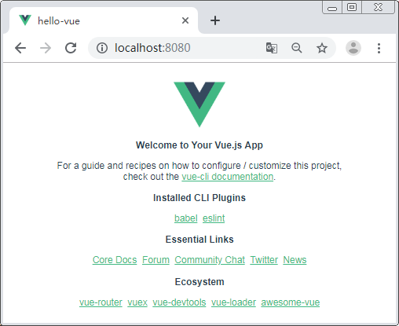
7.1 Vue CLI脚手架工具
3
使用vue create命令创建项目
在浏览器中打开http://localhost:8080，页面效果如下图所示。
执行npm run serve

Slide 23
7.1 Vue CLI脚手架工具
4
GUI创建项目
Vue CLI引入了图形用户界面（GUI）来创建和管理项目，功能十分强大，给初学者提供了便利，可以快速搭建一个Vue项目。在命令行中切换到项目存储文件，新建一个名称为vue-ui的项目目录，具体命令如下：
mkdir vue-ui

Slide 24
7.1 Vue CLI脚手架工具
4
GUI创建项目
执行cd vue-ui命令进入目录中，执行如下命令来创建项目：
vue ui
上述命令执行后，会默认启动一个本地服务，如下所示：
Starting GUI...
Ready on http://localhost:8000

Slide 25
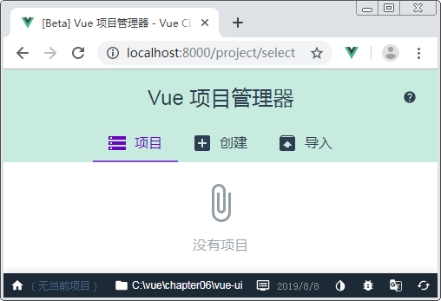
7.1 Vue CLI脚手架工具
4
GUI创建项目
在浏览器中打开http://localhost:8000，页面效果如下图所示。
Vue项目管理器

Slide 26
7.1 Vue CLI脚手架工具
4
GUI创建项目
上图所示的界面类似于一个控制台，以图形化的界面引导开发者去进行项目的创建，根据项目的需求去手动创建并选择配置。界面顶部有3个导航，表示的含义如下：
项目：项目列表，展示使用此工具生成过的项目
创建：创建新的Vue项目
导入：允许从目录或者远程GitHub仓库导入项目

Slide 27
7.1 Vue CLI脚手架工具
4
GUI创建项目
上图中在屏幕底部的状态栏上，可以在屏幕底部的状态栏上，看到当前目录的路径，单击水滴状图标的按钮可以更改页面的主题（默认主题为白色）。
单击顶部导航栏的“创建”选项，然后单击“在此创建项目”按钮，会进入一个创建新项目的页面，让用户填写项目名、选择包管理器、初始化Git仓库，如下图所示。

Slide 28
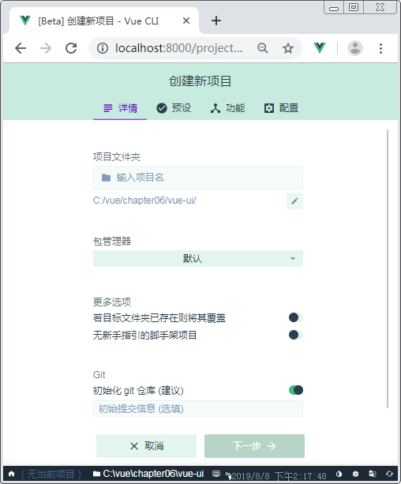
7.1 Vue CLI脚手架工具
4
GUI创建项目
创建项目

Slide 29
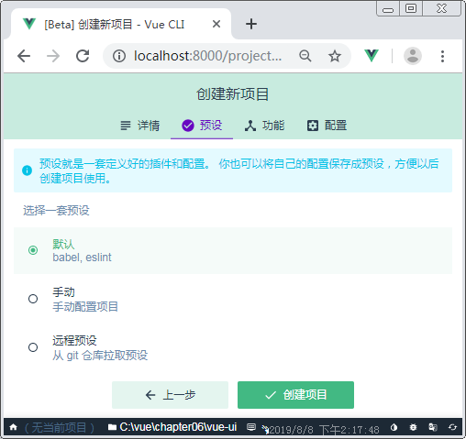
7.1 Vue CLI脚手架工具
4
GUI创建项目
输入项目名“hello”，单击“下一步”按钮，进入“预设”选项卡，选择创建模式，如下图所示。
创建模式

Slide 30
7.1 Vue CLI脚手架工具
4
GUI创建项目
在上图所示界面中选择“手动”单选项，就会让用户选择需要使用的库和插件，如Babel、Vuex、Router等，如下所示。

Slide 31
7.1 Vue CLI脚手架工具
4
GUI创建项目
常用插件和库

Slide 32
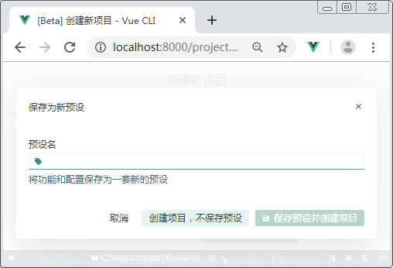
7.1 Vue CLI脚手架工具
4
GUI创建项目
接下来，根据项目需要选择好插件，单击“创建项目”按钮，在弹出窗口，提示配置自定义预设名，以便在下次创建项目直接使用已保存的这套配置。如下图所示。
保存新预设

Slide 33
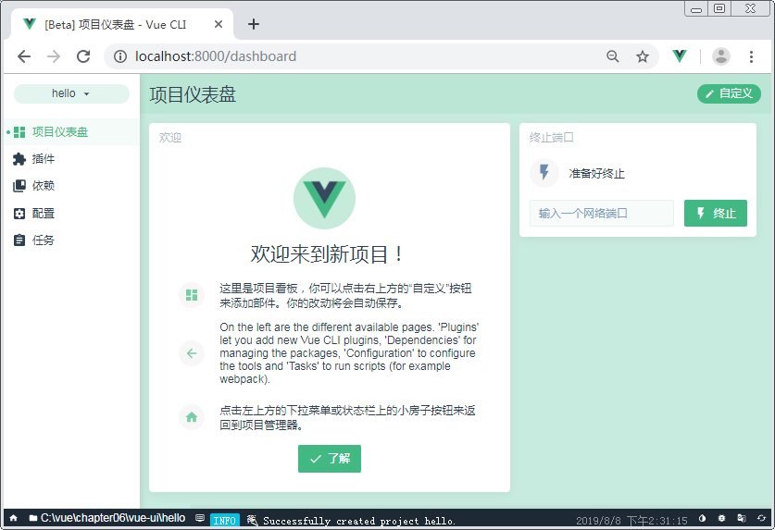
7.1 Vue CLI脚手架工具
4
GUI创建项目
项目创建完成后，就会进入到项目仪表盘页面，如下图所示。
项目仪表盘

Slide 34
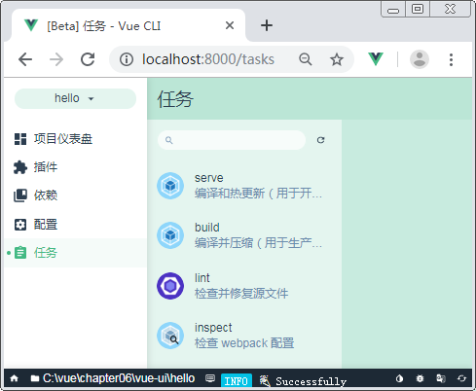
7.1 Vue CLI脚手架工具
4
GUI创建项目
在菜单中单击“任务”，查看可以进行的任务，如下图所示
任务

Slide 35
7.1 Vue CLI脚手架工具
4
GUI创建项目
在上图中，执行serve可以启动项目，相当于执行npm run serve命令。启动项目后，在浏览器中访问http://localhost:8080，效果如下图所示。
任务

Slide 36
7.2 插件
1
CLI插件
在Vue CLI中使用了一套基于插件的架构，将部分核心功能插件添加到脚手架Vue CLI中，为开发者暴露可拓展的API以供开发者对Vue CLI的功能进行灵活的使用。

Slide 37
7.2 插件
1
CLI插件
以新创建项目的 package.json文件为例，就会发现依赖都是以 @vue/cli-plugin- 、插件名称等来命名。package.json示例代码如下。
示例代码
"devDependencies": {
"@vue/cli-plugin-babel": "^3.10.0",
"@vue/cli-plugin-eslint": "^3.10.0",
"@vue/cli-service": "^3.10.0",
"babel-eslint": "^10.0.1",
"eslint": "^5.16.0",
"eslint-plugin-vue": "^5.0.0",
"vue-template-compiler": "^2.6.10"
},

Slide 38
7.2 插件
1
CLI插件
提示
对于CLI类型的插件，需要以@vue为前缀。例如，@vue/eslint解析为完整的包名是@vue/cli-plugin-eslint，然后从npm安装它，调用它的生成器。该命令等价于vue add @vue/cli-plugin-eslint。

Slide 39
7.2 插件
1
CLI插件
上述代码中，以“@vue/cli-plugin-”开头的表示内置插件。另外，使用vue ui命令也可以在GUI中进行插件的安装和管理。
CLI插件可以预先设定好，使用脚手架进行项目创建时进行预设配置选择，假如项目创建时没有预选安装@vue/eslint插件，可以通过vue add命令去安装。vue add用来安装和调用Vue CLI插件，但是普通npm包还是要用npm来安装。

Slide 40
7.2 插件
2
安装插件
在项目目录下，使用vue add指令可以安装插件。例如，为项目安装vue-router插件和vuex插件，具体命令如下。
vue add router // 安装vue-router插件
vue add vuex // 安装vuex插件

Slide 41
7.2 插件
2
安装插件
使用vue add还可以安装第三方插件。第三方插件的名称中不带“@vue/”前缀。在命名时，以@开头的包名称为scope范围包，不以@开头的包的名称为unscoped非范围包，第三方插件就是属于unscoped的包。

Slide 42
7.2 插件
2
安装插件
接下来演示第三方插件vuetify（一个UI库，不属于Vue CLI类型的插件）的安装。
vue add vuetify // 安装vuetify插件
执行上述命令之后，程序会提示安装选项，使用默认值即可。安装完成后，会在src目录里创建一个plugins目录，里面会自动生成关于插件的配置文件。

Slide 43
7.2 插件
2
安装插件
打开plugins\vuetify.js文件，示例代码如下。
import Vue from 'vue';
import Vuetify from 'vuetify/lib';
Vue.use(Vuetify);
export default new Vuetify({
icons: {
iconfont: 'mdi',
},
});

Slide 44
7.2 插件
2
安装插件
提示
在使用git进行代码管理时，推荐在运行vue add之前将项目的最新状态提交，因为该命令可能调用插件的文件生成器，并且很有可能更改现有的文件。

Slide 45
7.3 CLI服务和配置文件
1
CLI服务
在Vue项目中需要使用npm run serve指令来启动项目，其中的serve的内容指的就是vue-cli-service（CLI服务）命令，项目的启动需要借助于vue-cli-service来完成。

Slide 46
7.3 CLI服务和配置文件
1
CLI服务
新建项目后，可以在package.json的script字段里面找到如下代码。
"scripts": {
"serve": "vue-cli-service serve",
"build": "vue-cli-service build",
"lint": "vue-cli-service lint"
},
上述代码中，scripts中包含了serve、build和lint，当执行npm run serve时，实际执行的就是vue-cli-service serve命令。

Slide 47
7.3 CLI服务和配置文件
1
CLI服务
在项目目录下使用npx命令可以运行vue-cli-service，如下所示。
npx vue-cli-service
运行vue-cli-service后，程序会在控制台中输出可用选项的帮助说明，如下所示。
Usage: vue-cli-service <command> [options]
Commands:
serve start development server 启动服务
build build for production 生成用于生产环境的包
inspect inspect internal webpack config 审查webpack配置
lint lint and fix source files lint并修复源文件

Slide 48
7.3 CLI服务和配置文件
1
CLI服务
vue-cli-service serve命令的用法及包含的选项如下所示。
npx vue-cli-service help serve
Usage: vue-cli-service serve [options]
Options:
--open 在服务器启动时打开浏览器
--copy 在服务器启动时将URL复制到剪切版
--mode 指定环境模式 (默认值：development)
--host 指定 host (默认值：0.0.0.0)
--port 指定 port (默认值：8080)
--https 使用 https (默认值：false)

Slide 49
7.3 CLI服务和配置文件
1
CLI服务
vue-cli-service build命令的用法及包含的选项如下所示。
Usage: vue-cli-service build [options] [entry|pattern]
Options:
--mode 指定环境模式 (默认值：production)
--dest 指定输出目录 (默认值：dist)
--modern 面向现代浏览器带自动回退地构建应用
--target app | lib | wc | wc-async (默认值：app)
--name 库或Web Components模式下的名字
--no-clean 在构建项目之前不清除目标目录
--report 生成report.html以帮助分析包内容
--report-json 生成report.json以帮助分析包内容
--watch 监听文件变化

Slide 50
7.3 CLI服务和配置文件
2
配置文件
vue-cli3引入了全局配置文件的功能，如果项目的根目录中存在vue.config.js文件，就会被@vue/cli-service模块自动加载。因此，vue.config.js是一个可选的配置文件。

Slide 51
7.3 CLI服务和配置文件
2
配置文件
下面演示vue.config.js的简单使用，详细配置说明请参考Vue CLI官方文档。
module.exports = {
publicPath: '/', // 根目录
outputDir: 'dist', // 默认dist构建输出目录
lintOnSave: true, // 是否开启eslint保存检测，有效值:true,false,'error'
runtimecompiler: false, // 运行时版本是否需要编译
chainWebpack: () => {}, // webpack配置
configureWebpack: () => {}, // webpack配置
vueLoader: {}, // vue-loader配置项
// … 紧接下一页内容
}
}

Slide 52
7.3 CLI服务和配置文件
2
配置文件
productionSourceMap: true, // 生产环境是否生成sourceMap文件
css: { // 配置高于chainWebpack中关于css loader的相关配置},
parallel: require('os').cpus().length > 1, // 构建时开启多进程处理babel编译
dll: false, // 是否启用dll
pwa: {}, // PWA插件相关配置
devServer: {…}, // webpack-dev-server相关配置
pluginOptions: { // 第三方插件配置
// …
}

Slide 53
7.3 CLI服务和配置文件
2
配置文件
下面我们通过案例演示如何配置devServer的before函数请求本地接口数据。
在创建好的hello-vue项目中，新建data目录，然后在data目录中新建goods.json文件，存放一些测试数据，具体代码如下。

Slide 54
7.3 CLI服务和配置文件
2
配置文件
goods.json
{
"last_id": 0,
"list": [{
"order_id": "1",
"foods": [{}],
"taken": false
},
{
"order_id": "1",
"foods": [{}],
"taken": true
}]
}

Slide 55
7.3 CLI服务和配置文件
2
配置文件
在hello-vue项目目录下，新建vue.config.js文件，具体代码如下。
const goods = require('./data/goods.json') // 导入goods.json文件
module.exports = {
devServer: {
port: 8081, // 修改端口号
open: true, // 自动启动浏览器
before: app => { // 请求接口地址http://localhost:8081/api/goods
app.get('/api/goods', (req, res) => {
res.json(goods)
})}
}
}

Slide 56
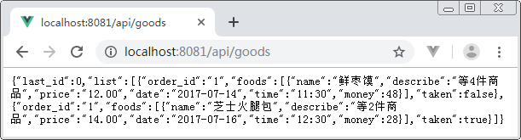
7.3 CLI服务和配置文件
2
配置文件
执行npm run serve命令，浏览器中访问http://localhost:8081/api/goods，运行结果如下图所示。
本地数据请求

Slide 57
7.3 CLI服务和配置文件
3
配置多页应用
使用Vue CLI脚手架创建的Vue项目一般都是SPA单页面应用，但是在一些特殊的场景下，如一套系统的管理端和客户端分为不同的页面应用，或者一个程序中可以访问不同的页面，但是这个页面之间有共用的部分，像这类多个页面模块之间相互独立的情况，就需要构建多页面应用。

Slide 58
7.3 CLI服务和配置文件
3
配置多页应用
下面我们来对比一下单页应用（SPA）和多页应用（MPA）的区别，见下表。
对比项 | 单页应用 | 多页应用
应用结构 | 一个外壳页面和多个组件构成 | 由多个完整页面构成
跳转方式 | 页面片段之间的跳转是把一个页面片段删除或隐藏，加载另一个页面片段并显示出来。这是片段之间的模拟跳转，并没有打开新页面 | 页面之间的跳转是从一个页面跳转到另一个页面
跳转后公共资源是否重新加载 | 否，局部刷新 | 是，整页刷新
页面间数据传递 | 所以传递数据比较容易 | 依赖URL、Cookie、localStorage，实现起来麻烦
用户体验 | 页面片段间的切换快，用户体验好 | 页面间切换加载慢，不流畅，用户体验差，特别是在移动设备上
SEO | 需要单独方案做，有些麻烦 | 可以直接做
适用的范围 | 对体验要求高的应用，特别是移动应用 | 需要对SEO友好的网站

Slide 59
7.3 CLI服务和配置文件
3
配置多页应用
下面我们通过案例的方式学习多页面应用在项目中的使用。
在创建好的hello-vue项目中，新建vue.config.js文件，具体代码如下。
module.exports = {
pages: {
index: {
entry: 'src/index/main.js', // 页面的入口文件
template: 'public/index.html', // 页面的模板文件
filename: 'index.html' // build 生成的文件名称 例：dist/index.html
},
subpage: 'src/subpage/main.js' // 输出文件名会默认的输出为subpage.html
} }

Slide 60
7.3 CLI服务和配置文件
3
配置多页应用
执行如下命令，为项目安装router和vuex。
vue add router
vue add vuex
在安装router时，程序会询问是否开启history模式，选择否。

Slide 61
7.3 CLI服务和配置文件
3
配置多页应用
创建多页面应用相关的文件。
在src目录下创建index目录，把assets、views、App.vue、main.js、router移动到index目录中。此时index的文件结构如下所示：
assets：存放图片资源
views：存放About.vue、Home.vue
App.vue：页面渲染组件
main.js：页面主入口文件
router：存放路由文件

Slide 62
7.3 CLI服务和配置文件
3
配置多页应用
修改src\index\main.js文件，将store的路径改为上级目录，如下所示。
import store from '../store'
创建src\subpage目录，把src\index目录下的文件复制到subpage目录中。

Slide 63
7.3 CLI服务和配置文件
3
配置多页应用
修改src\store\index.js文件，存放tip数据，示例代码如下。
import Vue from 'vue'
import Vuex from 'vuex'
Vue.use(Vuex)
export default new Vuex.Store({
state: {
tip: '页面测试'
},
mutations: {},
actions: {}
})

Slide 64
7.3 CLI服务和配置文件
3
配置多页应用
修改index/views/Home.vue文件中的JavaScript代码，具体代码如下。
import HelloWorld from '@/components/HelloWorld.vue'
export default {
name: 'home',
components: {
HelloWorld
},
mounted () {
window.console.log('这个是默认页面的主页：' + this.$store.state.tip)
}
}

Slide 65
7.3 CLI服务和配置文件
3
配置多页应用
修改subpage/views/Home.vue文件中的JavaScript代码，示例代码如下。
import HelloWorld from '@/components/HelloWorld.vue'
export default {
name: 'home',
components: {
HelloWorld
},
mounted () {
window.console.log('这个是多页面测试的主页：' + this.$store.state.tip)
}
}

Slide 66
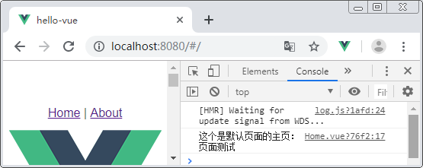
7.3 CLI服务和配置文件
3
配置多页应用
执行npm run serve命令启动项目，在浏览器中访问http://localhost:8080，运行结果如下图所示。
默认页面的主页

Slide 67
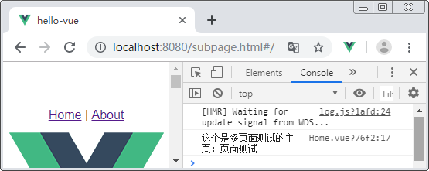
7.3 CLI服务和配置文件
3
配置多页应用
打开http://localhost:8080/subpage.html，运行结果如下图所示。
多页面的主页

Slide 68
7.4 环境变量和模式
1
环境变量
在一个项目的开发过程中，一般都会经历本地开发、代码测试、开发自测、测试环境、预上线环境，最后才能发布线上正式版本。在这个过程中，每个环境可能都会有所差异，如服务器地址、接口地址等，在各个环境之间切换时，需要不同的配置参数。所以为了方便管理，在Vue CLI中可以为不同的环境配置不同的环境变量。

Slide 69
7.4 环境变量和模式
1
环境变量
Vue CLI 3构建的项目目录中，移除了config和build这两个配置文件，并在项目根目录中定义了4个文件，用来配置环境变量，具体如下。
.env：将在所有的环境中被载入
.env.local：将在所有的环境中被载入，只会在本地生效，会被git忽略
.env.[mode]：只在指定的模式下被载入。如.env.development用来配置开发环境的配置。关于模式具体会在下一节中讲解
.env.[mode].local：只在指定的模式下被载入，与.env.[mode]的区别是，只会在本地生效，会被git忽略

Slide 70
7.4 环境变量和模式
1
环境变量
提示
.env.development比一般的环境文件（例如 .env）拥有更高的优先级。除此之外，Vue CLI启动时已经存在的环境变量拥有最高优先级，并不会被.env文件覆写。

Slide 71
7.4 环境变量和模式
1
环境变量
下面演示如何在环境变量文件中编写配置，示例代码如下。
FOO='bar'
VUE_APP_SECRET='secret'
VUE_APP_URL='urlApp'

Slide 72
7.4 环境变量和模式
1
环境变量
上述代码中，设置好了3个环境变量，接下来就可以在项目中使用变量了。需要注意的是，在不同的地方使用，限制也不同。
在src目录的代码中使用环境变量时，需要以VUE_APP_开头，例如，在main.js中控制台输出console.log(process.env.VUE_APP_URL)，结果为urlApp
在webpack配置中使用，可以直接通过process.env.XX来使用

Slide 73
7.4 环境变量和模式
2
模式
默认情况下，一个Vue CLI项目有3种模式，具体如下。
development：用于vue-cli-service serve，即开发环境使用
production：用于vue-cli-service build和vue-cli-service test:e2e，即正式环境使用
test：用于vue-cli-service test:unit使用

Slide 74
7.4 环境变量和模式
2
模式
下面演示如何配置一个自定义的模式。
打开package.json文件，找到scripts部分，通过“--mode”选项来修改模式。
"scripts": {
"serve": "vue-cli-service serve",
"build": "vue-cli-service build",
"lint": "vue-cli-service lint",
"stage": "vue-cli-service build --mode stage" // 新增stage模式
},

Slide 75
7.4 环境变量和模式
2
模式
然后在项目根目录下创建.env.stage文件，具体代码如下。
// 在Node.js下的运行环境为生产环境，通过process.env.NODE_ENV获取这个值
NODE_ENV='production‘
// 项目变量
VUE_APP_CURRENTMODE='stage'
// 打包之后的文件保存目录
outputDir='stage'

Slide 76
7.4 环境变量和模式
2
模式
然后在vue.config.js文件使用环境变量，指定输出目录为环境变量配置的stage目录，示例代码如下。
module.exports = {
outputDir: process.env.outputDir, // 获取环境变量中的outputDir的值
}

Slide 77
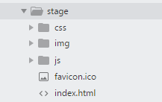
7.4 环境变量和模式
2
模式
保存上述代码，执行npm run stage命令，就可以看到在项目根目录下生成了stage目录，如下图所示。
stage目录

Slide 78
7.5 静态资源管理
Vue CLI 2.x中，webpack默认存放静态资源的目录是static目录，不会经过webpack的编译与压缩，在打包时会直接复制一份到dist目录。而Vue CLI 3.x中，提供了public目录来代替static目录，对于静态资源的处理有如下两种方式。
经过webpack处理：在JavaScript被导入或在template/CSS中通过相对路径被引用的资源
不经过webpack处理：存放在public目录下或通过绝对路径引用的资源，这类资源将会直接被复制一份，不做编译和压缩的处理

Slide 79
7.5 静态资源管理
静态资源的处理不仅和public目录有关，也和引入方式有关。根据引入路径的不同，有如下处理规则。
如果URL是绝对路径，如/images/logo.png，会被保持不变
如果URL以.前缀开头，会被认为是相对模块请求，根据文档目录结构进行解析
如果URL以~前缀开头，其后的任何内容会被认为是模块请求，表示可以引用node_modules里的资源，如<img src="~some-npm-package/foo.png">
如果URL以@开始，会被认为是模块请求，因为Vue CLI的默认别名@表示“<projectRoot>/src”（仅作用于模板中）

Slide 80
7.5 静态资源管理
下面针对相对路径引入静态资源和public目录引入静态资源分别进行讲解。
使用相对路径引入静态资源。
使用相对路径引入的静态资源文件，会被webpack解析为模块依赖。所有的.vue文件经过vue-loader的解析，会把代码分隔成多个片段。其中，template标签中的内容会被vue-html-loader解析为Vue的渲染函数，最终生成js文件，而css-loader用于将css文件打包到js中，常配合style-loader一起使用，将css文件打包并插入到页面中。这种方式类似于Vue CLI 2.x版本中的assets目录。

Slide 81
7.5 静态资源管理
例如，CSS背景图background: url(./logo.png)会被转换成 require(‘./logo.png’)。<img src=“./logo.png”>会被编译成如下代码。
createElement('img', { attrs: { src: require('./logo.png') }})

Slide 82
7.5 静态资源管理
将静态资源作为模块依赖导入，它们会被webpack处理，并具有如下优势。
脚本和样式表会被压缩并且打包在一起，从而避免额外的网络请求
如果文件丢失，会直接在编译时报错，而不是到了用户端才产生404错误
最终生成的文件名包含了内容哈希，因此浏览器会缓存它们的最新版本

Slide 83
7.5 静态资源管理
public目录引入静态资源。
保存在public目录下的静态资源不会经过webpack处理，会直接被简单复制，类似于Vue CLI 2.x版本中的static目录。在引入时，必须使用绝对路径。示例代码如下。
<img src="/logo.png">

Slide 84
7.5 静态资源管理
如果应用没有部署在根目录，为了方便管理静态资源的路径，可以在vue.config.js文件中使用publicPath配置路径前缀，示例代码如下。
publicPath: '/abc/'

Slide 85
7.5 静态资源管理
配置路径前缀后，在代码中使用前缀时，有如下两种使用方式。
方式一：对于public/index.html文件，或者其他通过html-webpack-plugin插件用作模板的HTML文件，可以使用<%= BASE_URL %>设置路径前缀，示例代码如下。
<link rel="icon" href="<%= BASE_URL %>favicon.ico">

Slide 86
7.5 静态资源管理
方式二：在组件模板中，原来的路径还可以继续使用，不影响图片的正常显示。如果需要更改路径，可以向组件中传入基础URL，示例代码如下。
<img :src="`${publicPath}logo.png`">
然后在data中返回publicPath的值，图片的路径会自动处理为“/abc/logo.png”，如下所示。
data () {
return {
// process.env.BASE_URL会自动转换为publicPath配置的路径
publicPath: process.env.BASE_URL
}
}

Slide 87
本章小结
本章主要讲解了Vue CLI脚手架工具的安装与基本使用，如何在现有项目中添加cli插件和第三方插件，如何在项目本地安装与使用插件，CLI服务如何通过命令去访问，项目配置文件vue.config.js怎么进行全局配置，以及静态资源的处理方式。

